Slide 1
ZAKŁAD KÓŁ ZĘBATYCH sc. Wrocław ul. Małopanewska 29 Oleśnica ul.Moniuszki19 A /C ISO 9001 –JAKOŚĆ / ISO 14001 –ŚRODOWISKO / ISO 26000 CSR - SPOŁECZNA ODPOWIEDZIALNOŚĆ BIZNESU
BADANIA ,ROZWÓJ , INNOWACJE
projektów z 956 w ramach RPO-WD

Slide 2
1983-2016
POWIERZCHNIA PRODUKCYJNA 2000m2
ZATRUDNIENIE 48 pracowników
DZIAŁ BADAWCZO ROZWOJOWY
HARTOWNIA
SZKOŁA PRZYZAKŁADOWA
ISO 9001/ISO 14001/ISO 26000 CSR

Slide 3
ORGANIZACJA
CZESŁAW I ANNA BORKOWSCY MONIKA OLSZACKA ANDRZEJ OLSZACKI
PRODUKCJA I FINANSE
SYSTEMY JAKOŚCI I ŚRODOWISKA /HR
NOWE TECHNOLOGIE MARKETING/ B+R
PRODUKCJA
SZKOŁA PRZYZAKŁADOWA
KLIENT
ISO 9001/ISO 14001/ISO 26000 CSR

Slide 4
SYNERGIA DZIAŁAŃ , TECHNOLOGII ,SYSTEMÓW ZARZĄDZANIA
FAZA 1 WDRAŻANIA INNOWACJI - CEL:
-BUDOWA POTENCJAŁU TECHNOLOGICZNEGO(ZAKUPY)
-KNOW HOW-WSPÓŁPRCA Z B+R VW WOLFSBURG
-NOWE PROJEKTY I KLIENCI
RPOWD -5 PROJEKTÓW
KREDYT TECHNOLOGICZNY -1 PROJEKT
PARP – -Fundusze Szwajcarskie -1 projekt CSR ISO14001
ISO 9001/ISO 14001/ISO 26000 CSR

Slide 5
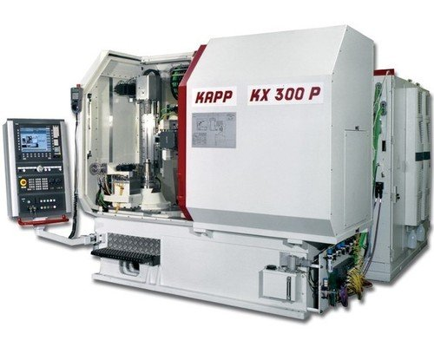
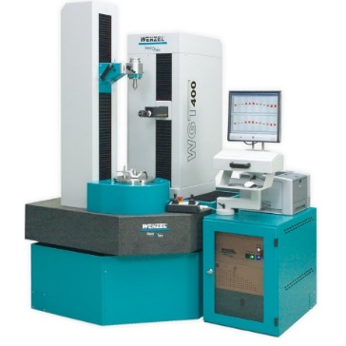
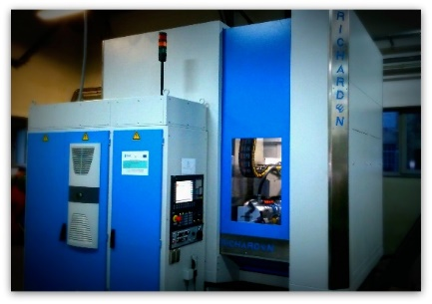
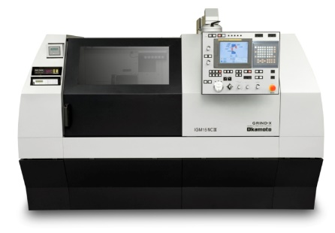
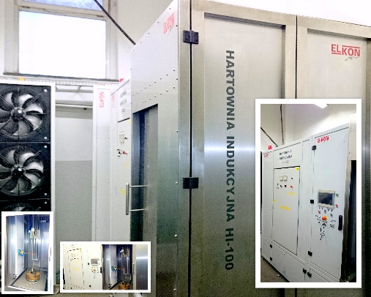
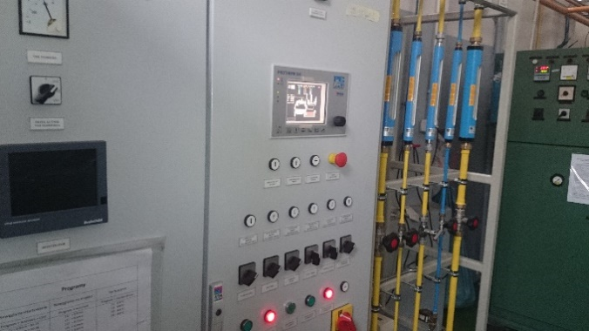
HIGH TECH
DANSERWIS
ZKZ ERP CODETEAM
ISO 9001/ISO 14001/ISO 26000 CSR

Slide 6
TECHNOLOGIE GENERYCZNE
FAZA 2 WDRAŻANIA INNOWACJI - CEL:
-BUDOWA POTENCJAŁU TECHNOLOGICZNEGO(ZAKUPY)
-WDROŻENIE AUTORSKICH PROJEKTÓW
-KOMERCJALIZACJA (2017-2019)
RPOWD -5 PROJEKTÓW
KREDYT TECHNOLOGICZNY -1 PROJEKT
PARP – -Fundusze Szwajcarskie -1 projekt CSR ISO14001
ISO 9001/ISO 14001/ISO 26000 CSR

Slide 7
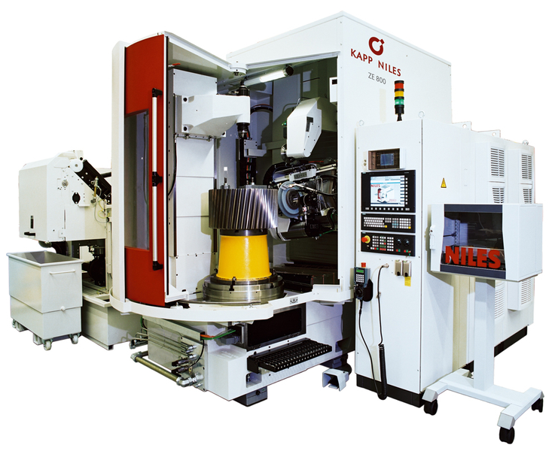
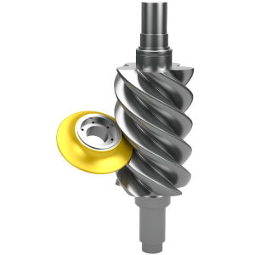
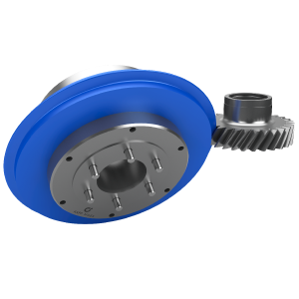
TECHNOLOGIE GENERYCZNE 2016
ISO 9001/ISO 14001/ISO 26000 CSR

Slide 8
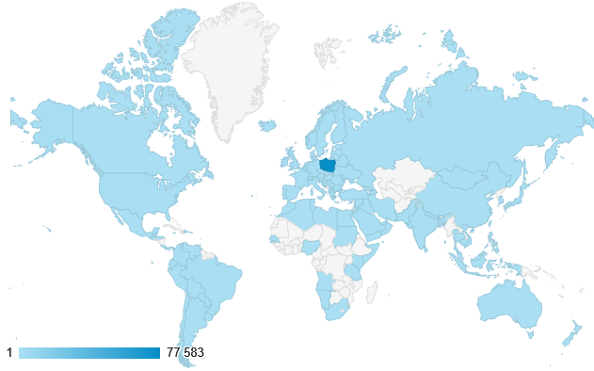
Customers
ISO 9001/ISO 14001/ISO 26000 CSR

Slide 9
WSPÓLNY SUKCES
-URZĄ MARSZAŁKOWSKI – DOLNOŚLĄSKA INSTYTUCJA POŚREDNICZĄCA
-POLSKA AGENCJA ROZWOJU PRZEDSIĘBIORCZOŚCI
-BANK GOSPODARSTWA KRAJOWEGO
-ING BANK ŚLĄSKI
-URZĄD MIASTA OLEŚNICY
-CECH RZEMIOSŁ RÓŻNYCH W OLEŚNICY
-NOT - OŚRODEK INNOWACJI
-DZIAŁ BADAWCZO-ROZOWJOWY VOLKSWAGEN WOLFSBURG
-INSTYTUT SPAWALNICTWA W GLIWICACH
-WSZ KALISZ -CENTRUM DOSKONAŁOŚCI KÓŁ ZĘBATYCH
-POLITECHNIKA WROCŁAWSKA
-WIELE INNYCH ŻYCZLIWYCH INSTYTUCJI FIRM I OSÓB
DZIĘKUJEMY
ISO 9001/ISO 14001/ISO 26000 CSR

